Slide 1

O
Origem.Lab
Inteligência Artificial para Fomento e Subvenção
Transforme pesquisa e inovação em projetos financiados

Slide 2
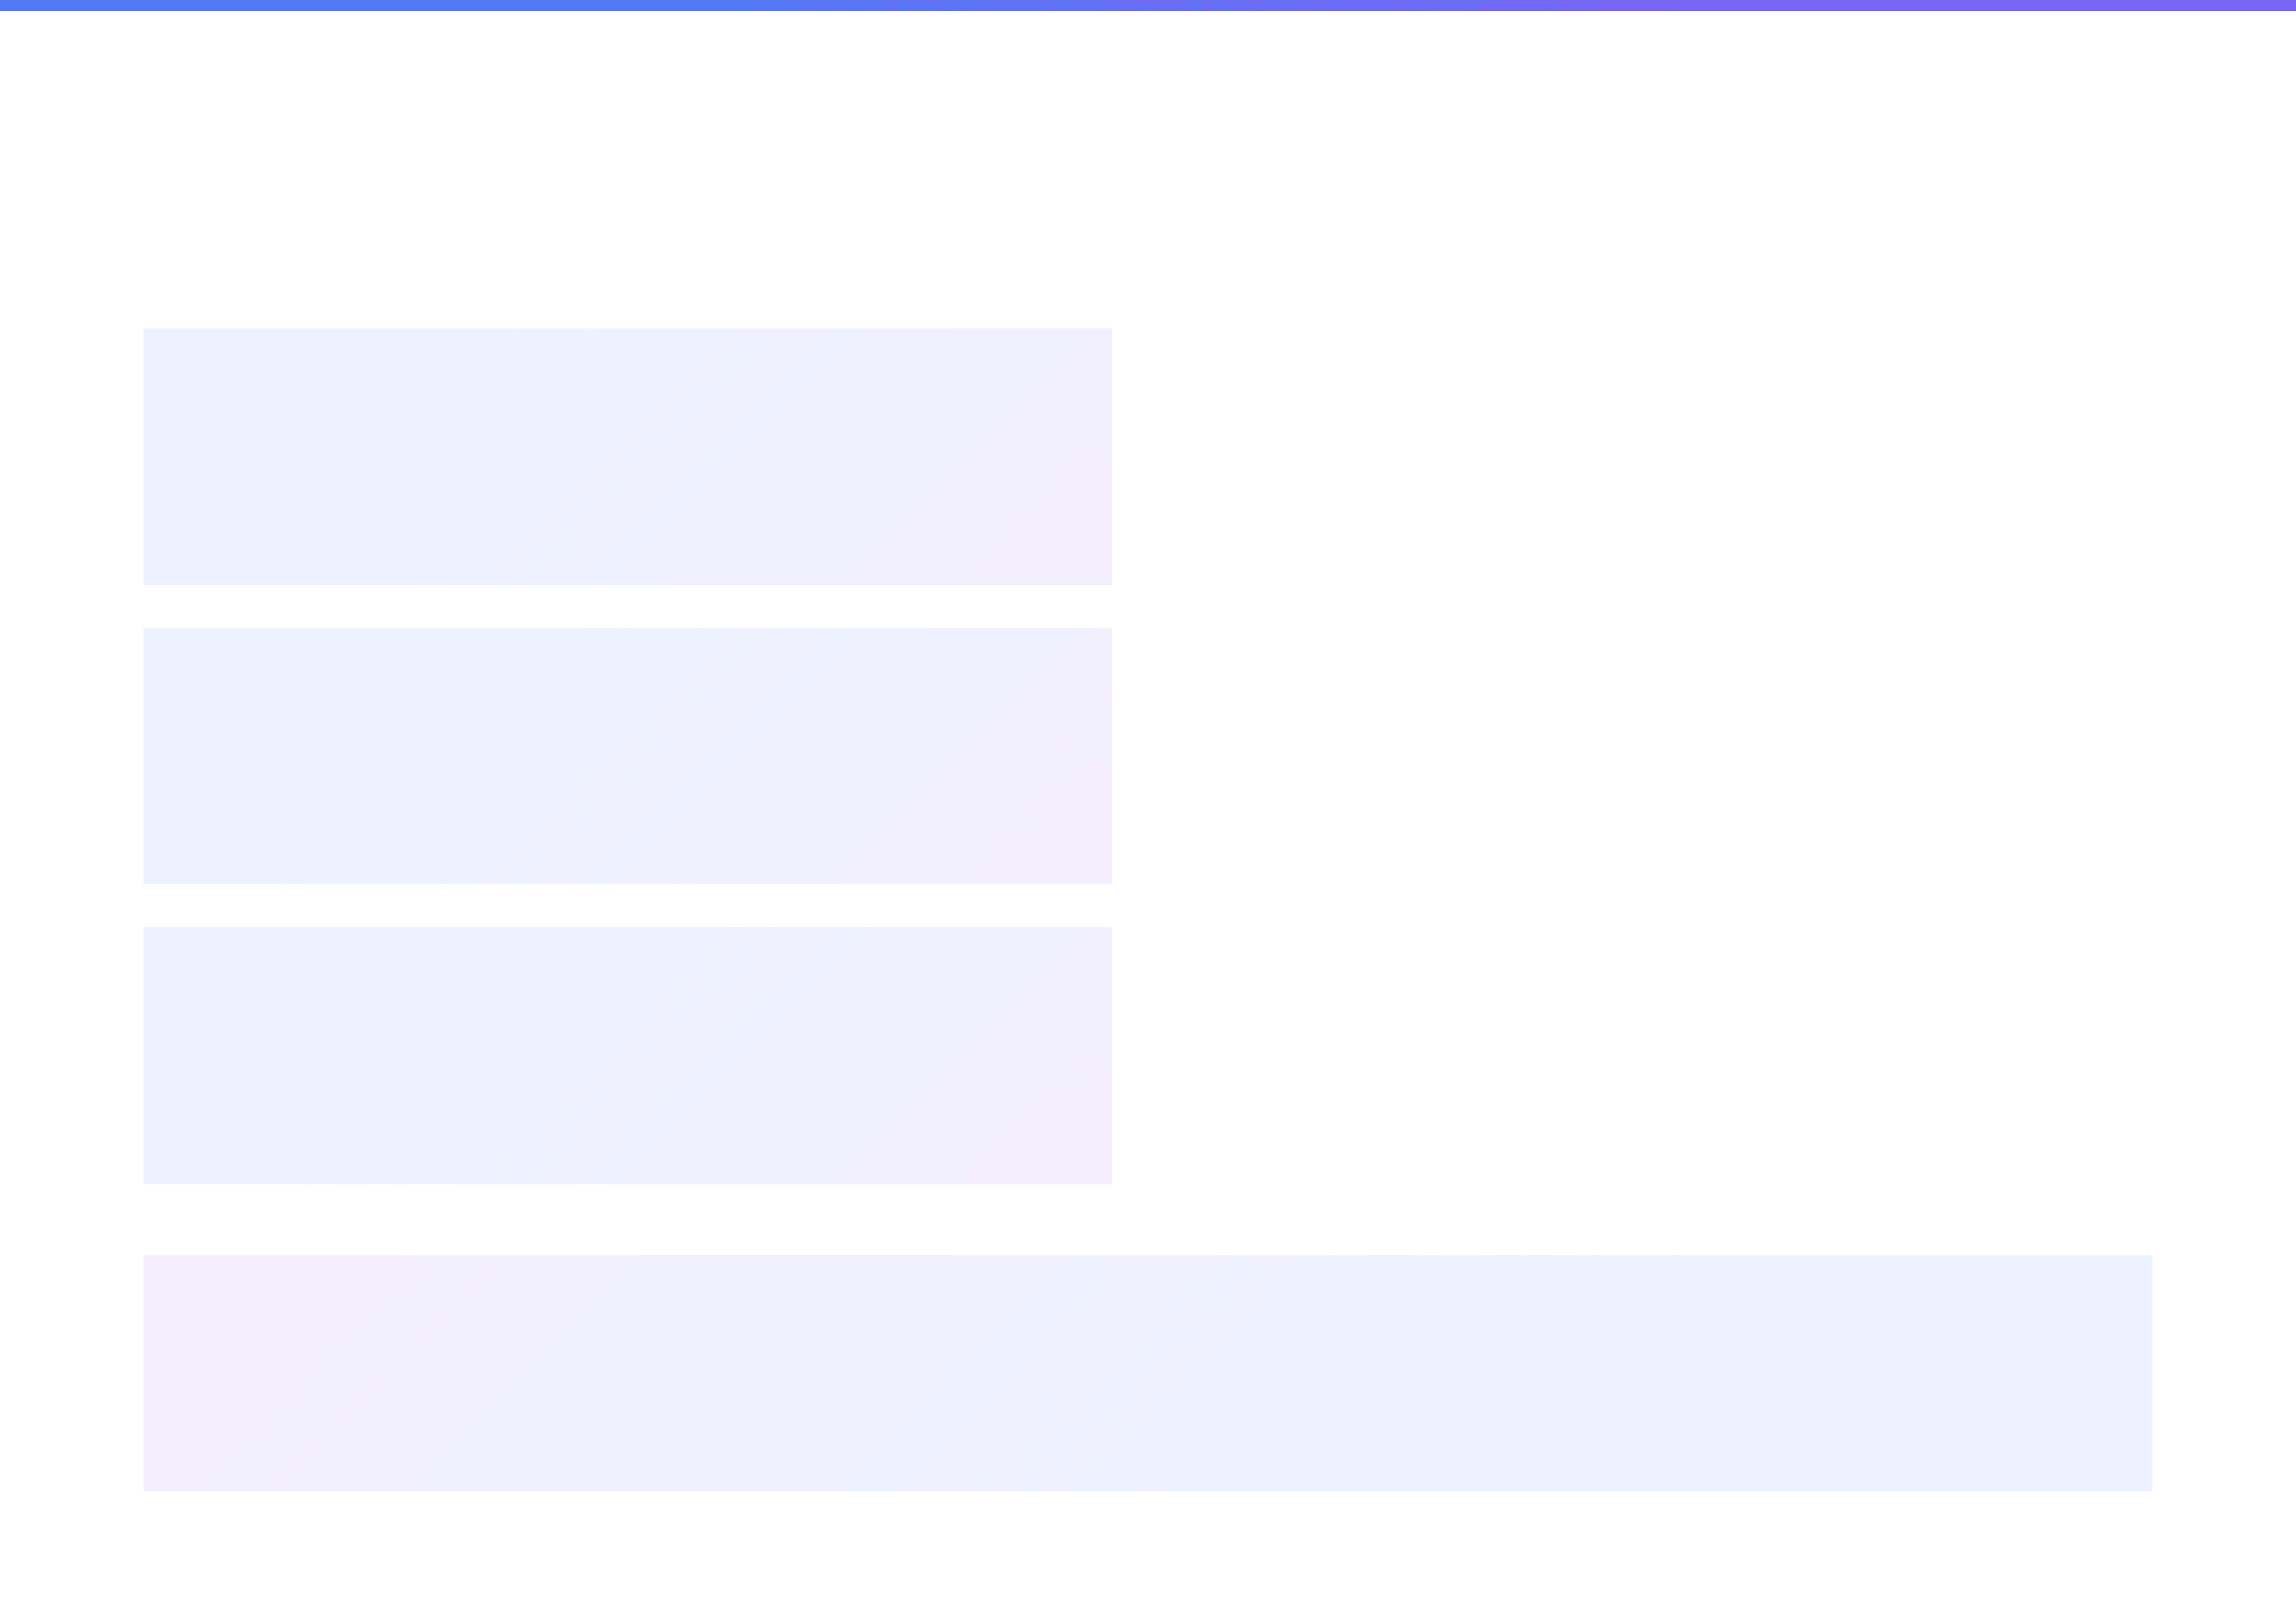
Desconexão entre quem precisa e quem oferece fomento desperdiça bilhões anualmente
R$ 41,9 bi
Dispersão de informação
Complexidade burocrática
Investidos em P&D no Brasil (2023)
Editais distribuídos entre Finep, FAPs, CNPq, CAPES, Sebrae, sem centralização
Requisitos técnicos obscuros e processos manuais que consomem centenas de horas
+2.000
Editais ativos anualmente
Baixa assertividade
Prestação de contas onerosa
Propostas submetidas sem conhecer real aderência aos critérios de seleção
Acompanhamento e relatórios finais exigem expertise especializada
20.000+
Startups buscando recursos
Impacto
Bilhões de reais em recursos de fomento ficam sem utilização todos os anos, enquanto startups e pesquisadores lutam para financiar inovação

Slide 3


Origem.Lab automatiza toda a jornada de captação, da busca à prestação de contas
Plataforma SaaS com Inteligência Artificial e NLP que elimina barreiras entre projetos inovadores e recursos de fomento
1
Análise de perfil do usuário
2
Busca inteligente automática
3
Ranqueamento por aderência
4
Painel personalizado
5
IA redatora de propostas
6
Submissão guiada
7
Monitoramento contínuo
8
Prestação de contas automatizada
Diferencial
Única plataforma que cobre o ciclo completo, combinando IA contextual com expertise em captação de recursos

Slide 4

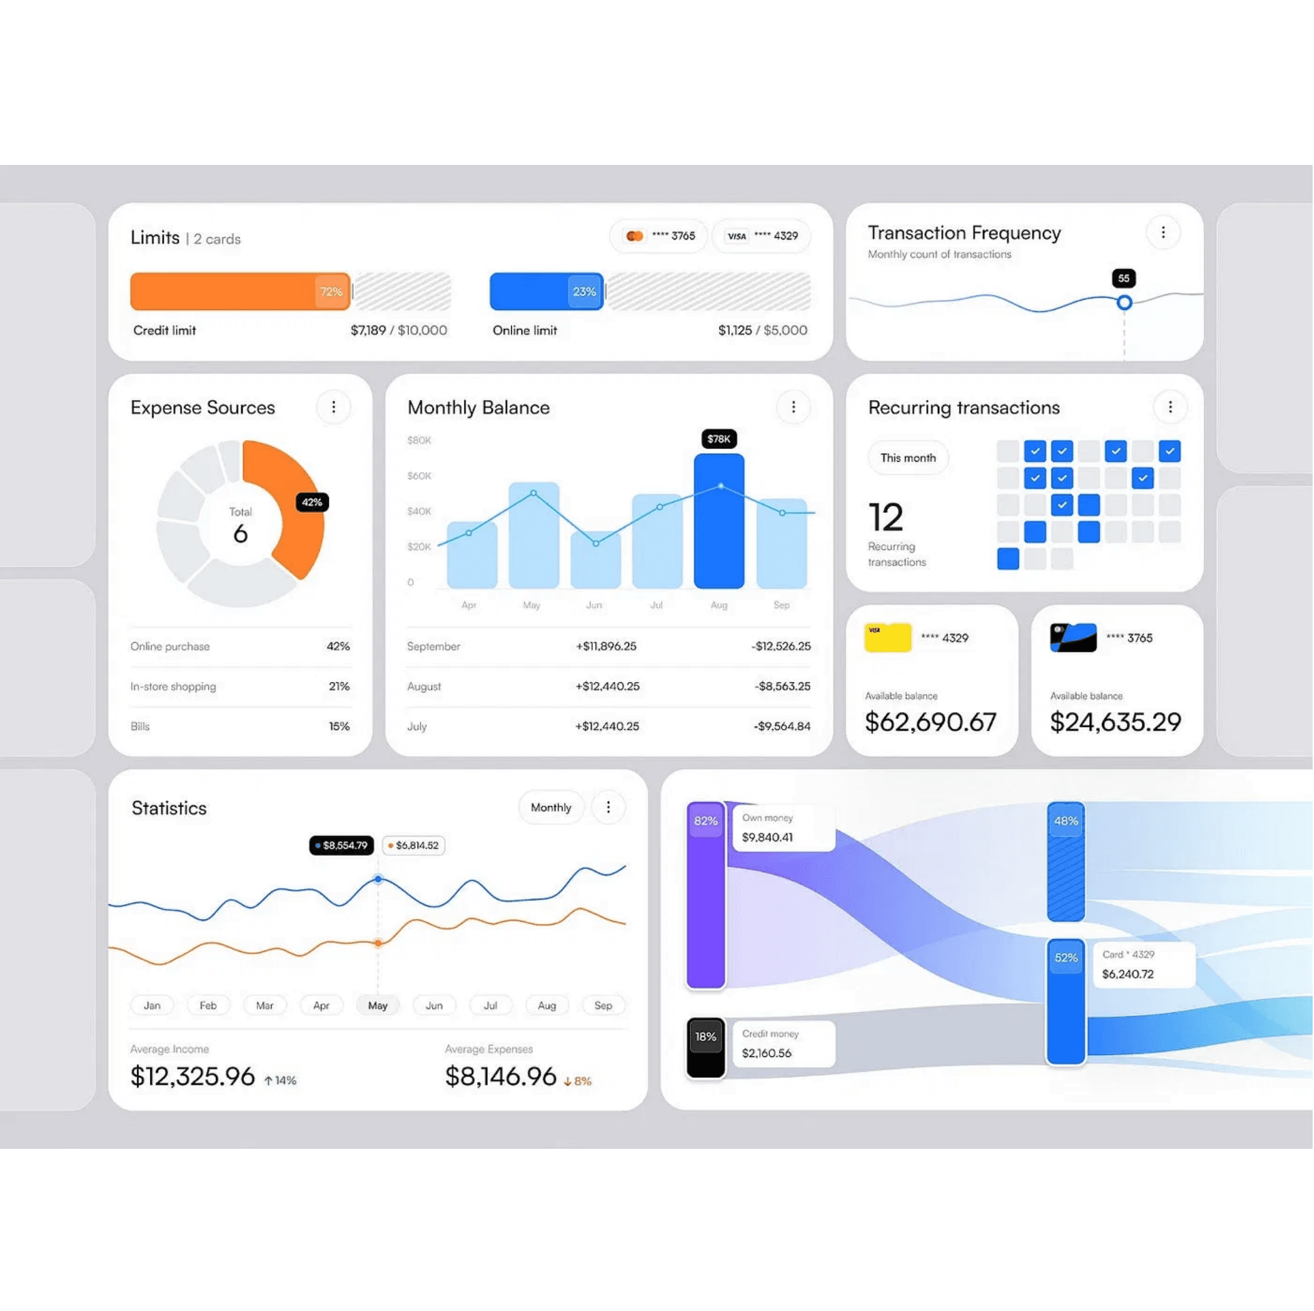
Dashboard dinâmico + IA generativa transformam meses de trabalho em minutos
Painel Inteligente
Editais ranqueados por grau de aderência (algoritmo proprietário)
•
Probabilidade de aprovação baseada em projetos similares
•
Filtros por valor, prazo, área e tipo de fomento
•
Alertas personalizados sobre novos editais e prazos
•
Dashboard de performance: histórico e valores captados
•
IA Redatora
Geração automática de propostas técnicas aderentes
•
Análise de conformidade com critérios de avaliação
•
Sugestões baseadas em propostas bem-sucedidas
•
Adaptação de linguagem para diferentes agências
•
Copiloto de Submissão
Checklist inteligente de documentos e requisitos
•
Validação automática de formulários
•
Integração com plataformas de submissão
•

Slide 5
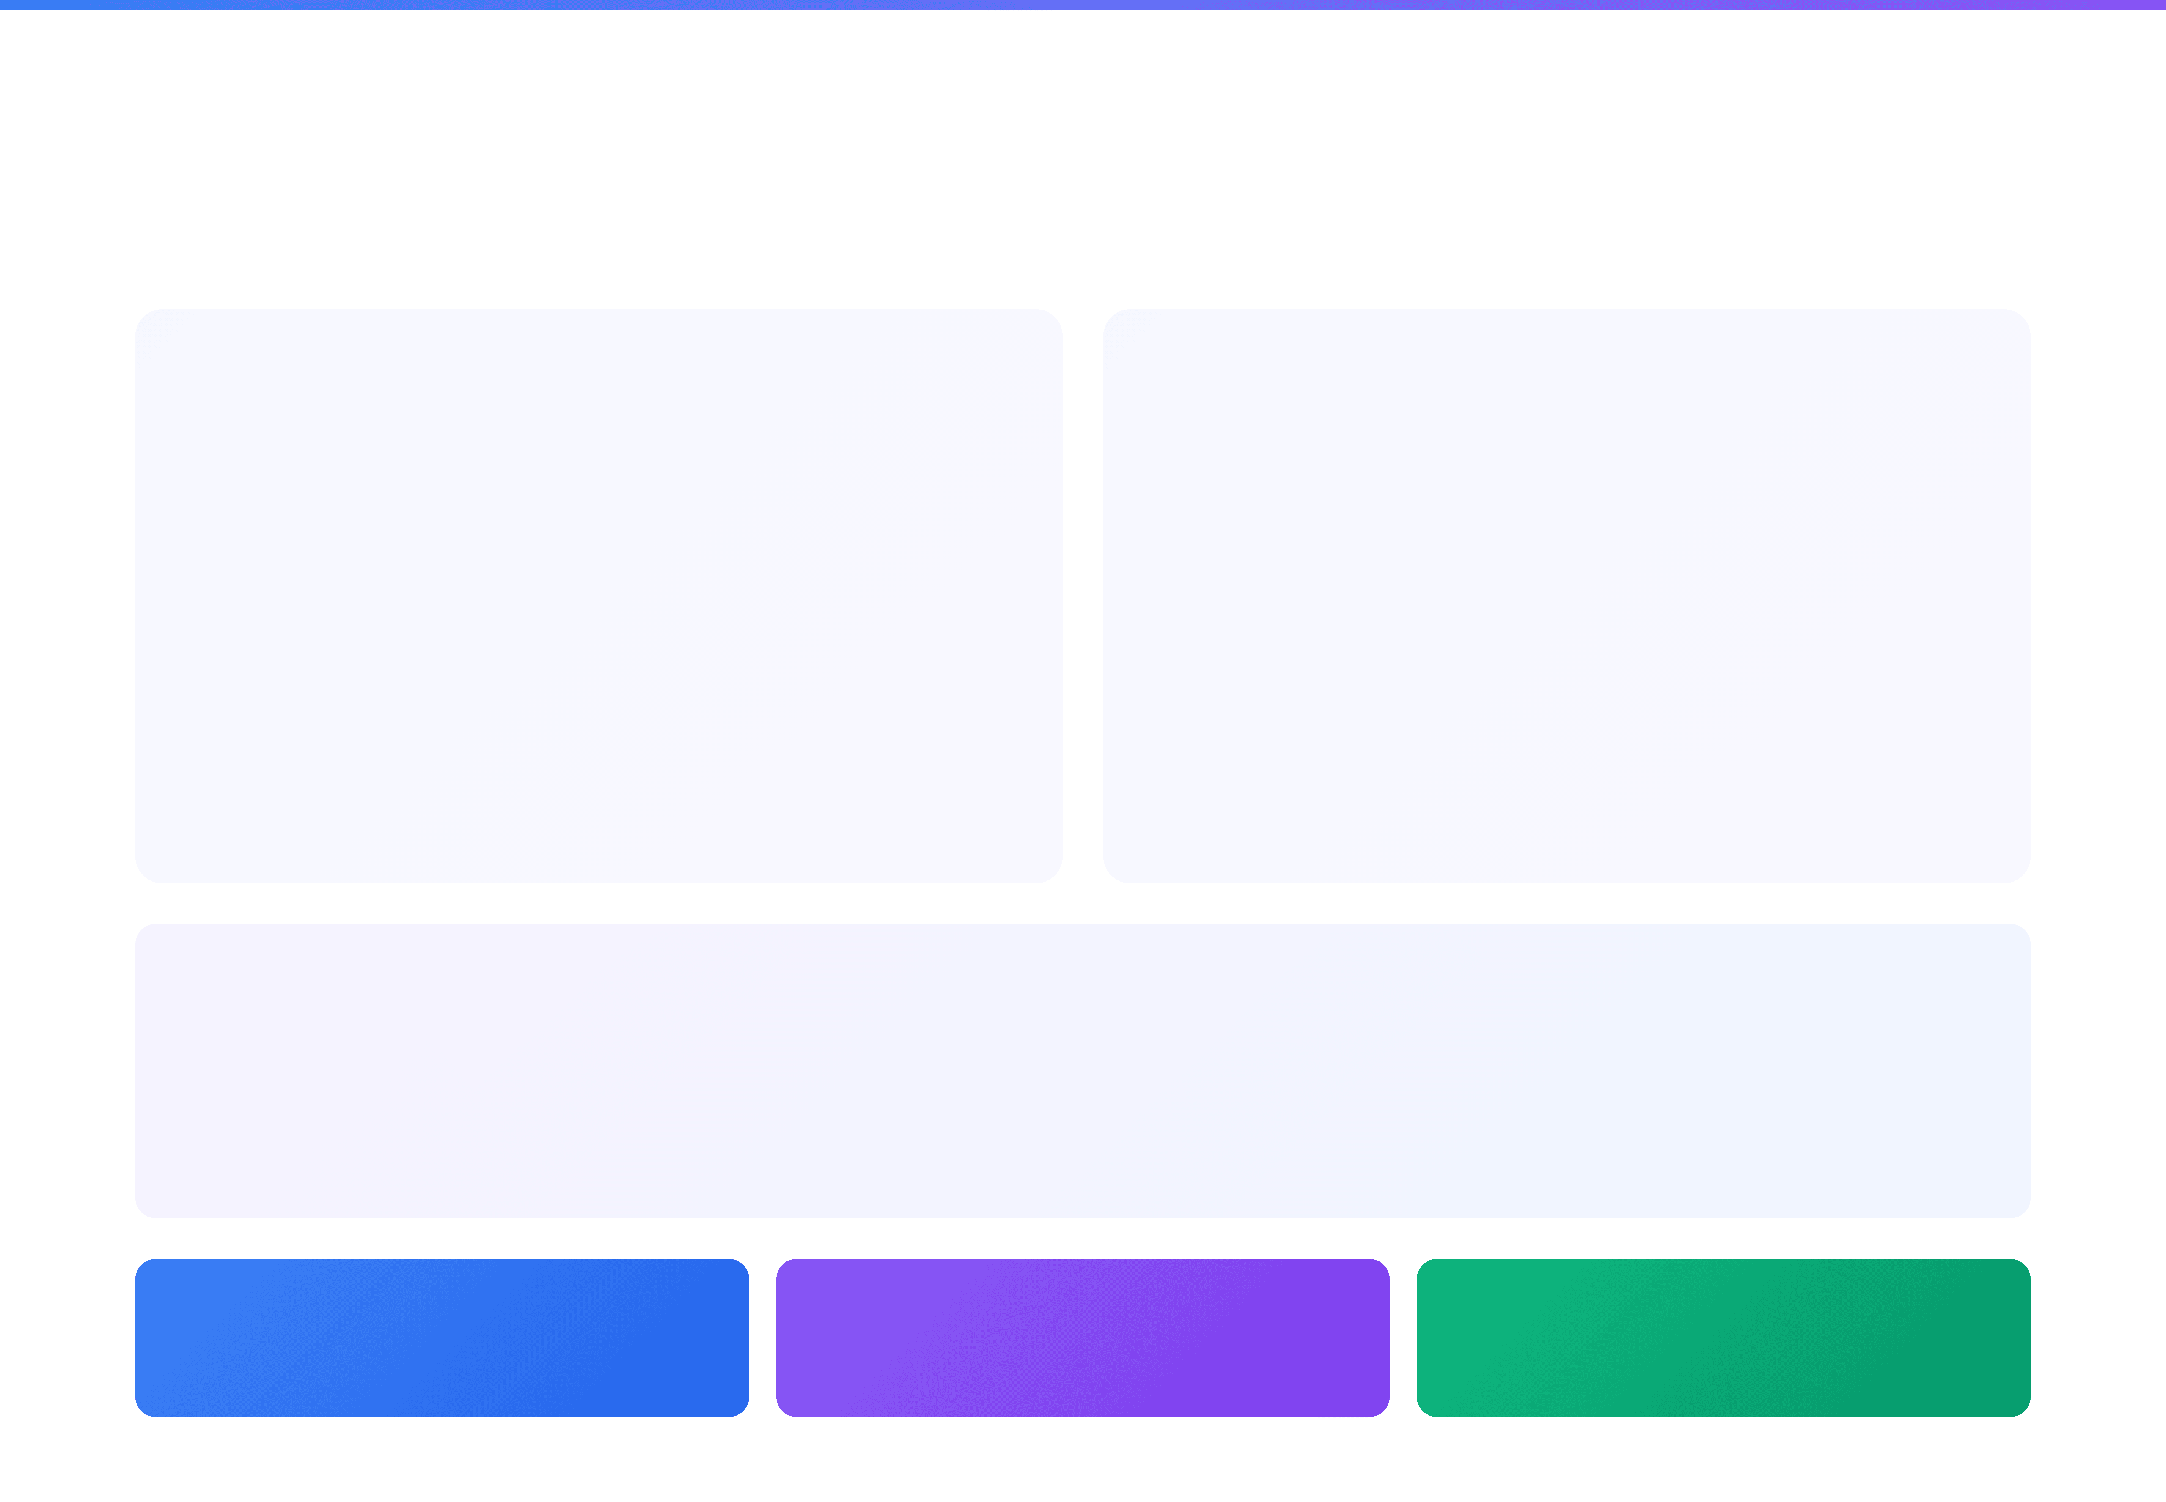
Mercado Global de Fomento
Do Brasil para o mundo: $200+ bilhões em oportunidades
🇧🇷
Brasil (Ano 1-2)
🌍
Global (Ano 2-4)
R$ 20bi
+2.000
$200bi+
$50bi
Mercado P&D/ano
Editais ativos
TAM Global
SAM (Anos 1-3)
20k+
80k+
€95.5bi
$4bi/ano
Startups
Pesquisadores
Horizon Europe
SBIR/STTR (EUA)
📈 Crescimento 21,7% ao ano
✅ Brasileiros elegíveis
Público-Alvo no Ecossistema de Inovação
🚀
🔬
🏢
🎓
🏛️
20.000+
80.000+
50.000+
363
200+
Startups
Pesquisadores
PMEs Inovadoras
Incubadoras
Universidades
R$ 1,4bi
49,1%
30%
Aprovados BNDES/Finep 2025
Empresas aumentando P&D
Receita internacional Ano 3

Slide 6

Expansão Global
Oportunidade de $200+ bilhões em fomento internacional
🌍
Mercados Globais
✅
Brasileiros São Elegíveis
✓
Horizon Europe MSCA: Pesquisadores individuais
🇧🇷 Brasil
$7 bi/ano
✓
ERC Grants: Com host institution europeia
Mercado primário
Ano 1-2
✓
Newton Fund: Colaborações UK-Brasil
✓
CORFO/Minciencias: Com operação local
🌎 LATAM
$5 bi/ano
✓
NSF International: Parcerias aceitas
Chile, Colômbia, México
Ano 2
🇪🇺 Europa
$30 bi/ano
🚀
Estratégia de Expansão
Horizon Europe, Newton Fund
Ano 3
1
Ano 2: LATAM
🇺🇸 EUA
$5 bi/ano
Chile, Colômbia • Espanhol • Parcerias locais
NSF, NIH (colaborações)
Ano 4+
2
Ano 3: Europa
Portugal, Espanha, UK • Horizon Europe • Newton
$50 bi
3
Ano 4+: Global
EUA, Alemanha, França • Mercados avançados
SAM (Anos 1-3)
€95.5 bi
30%
1ª
Horizon Europe (2021-2027)
Receita internacional Ano 3
Plataforma global cross-border

Slide 7
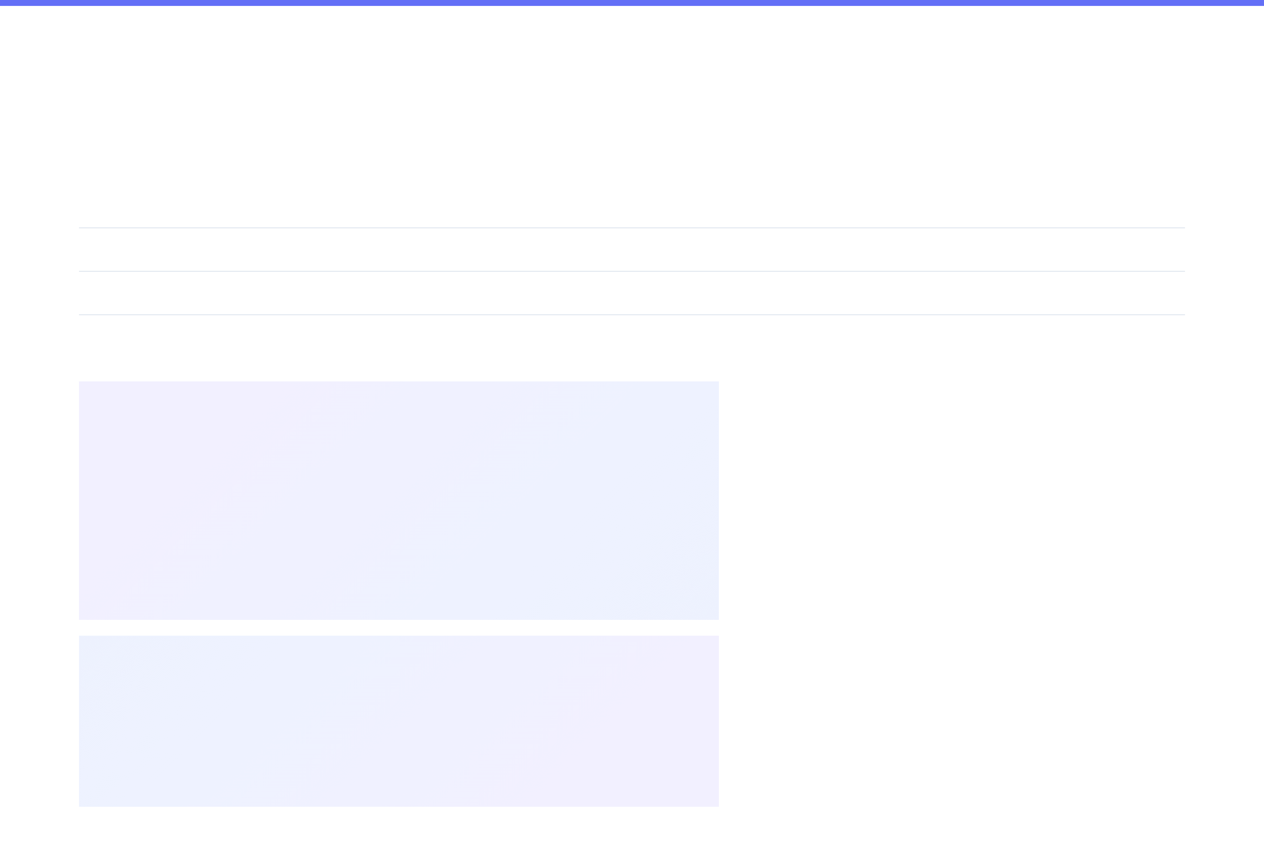
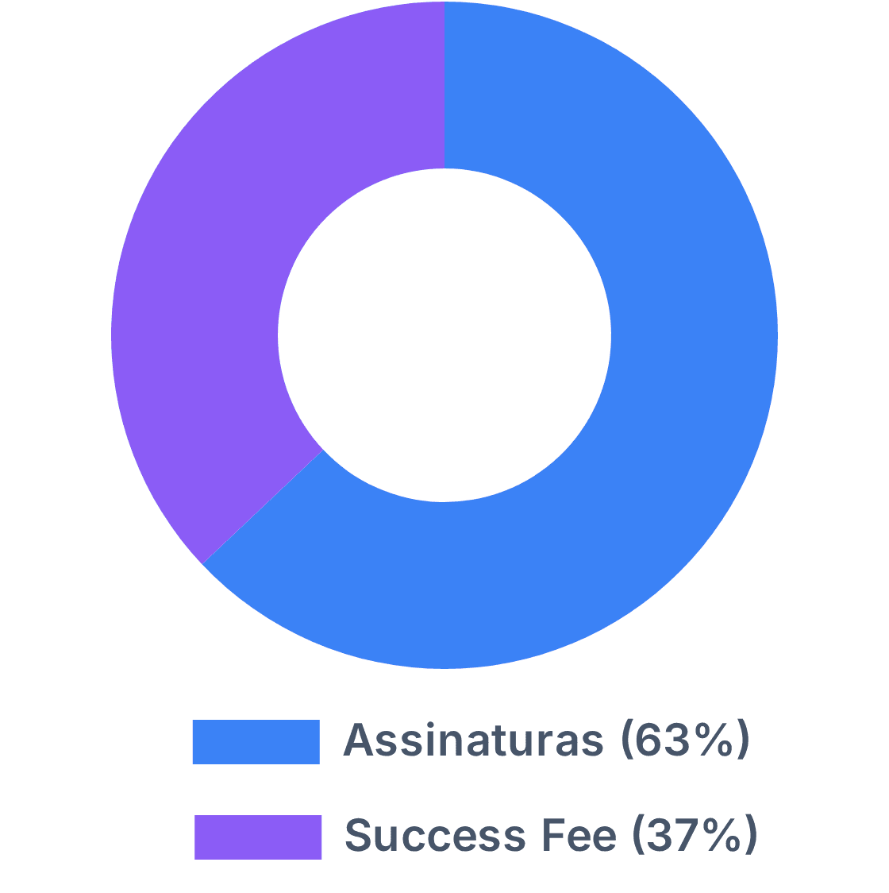
Monetização escalável alinhada ao sucesso dos clientes
Plano
Público
Preço
Recursos Principais
Free
Iniciantes
R$ 0
3 editais/mês, alertas básicos
Pro
Pesquisadores e startups
R$ 49/mês
Editais ilimitados, IA redatora, painel completo
Empresas
Startups e corporações
R$ 199/mês
Multiusuário (10), acompanhamento, API
Institucional
Universidades e FAPs
Sob consulta
White label, usuários ilimitados, SLA
Success Fee
3%
sobre projetos aprovados em todos os planos
• Alinhamento de incentivos • Receita recorrente baseada em resultados • Estimativa: R$ 1M-5M/ano
Projeção Ano 2
R$ 5,4M ARR
Assinaturas: R$ 3,4M Success Fee: R$ 2M

Slide 8

Estratégia de Crescimento Global
1
🇧🇷 Brasil
2
🇧🇷 Escala BR
3
🌎 LATAM
4
🇪🇺 Europa
Ano 1 (2025)
Ano 2 (2026)
Ano 2-3 (2026-2027)
Ano 3-4 (2027-2028)
MVP + Validação • Parcerias institucionais • Product-led growth • Freemium + Trial • Foco: Startups + Pesquisadores
Consolidação Nacional • Enterprise sales • Editais estaduais • Marketplace consultores • Expansão institucional
América Latina • Chile (CORFO, ANID) • Colômbia (Minciencias) • México (CONACYT) • IA multilíngue (ES)
União Europeia • Horizon Europe • Newton Fund (UK) • Portugal, Espanha • Colaborações cross-border
500
2.000
+1.000
+2.000
Usuários pagantes
Usuários pagantes
Usuários LATAM
Usuários Europa
Canais de Aquisição (Ano 1-2)
🤝
🚀
📢
📝
Parcerias
Product-Led
Performance
Content
Aceleradoras, universidades, SEBRAE, FAPs
Freemium, trial 14 dias, referral program
Google Ads, LinkedIn Ads, Meta Ads
SEO, newsletter, webinars, casos de sucesso
5.000
R$ 16.6M
30%
Mês 20
Usuários Ano 3
ARR Ano 3
Receita Internacional
Break-even

Slide 9
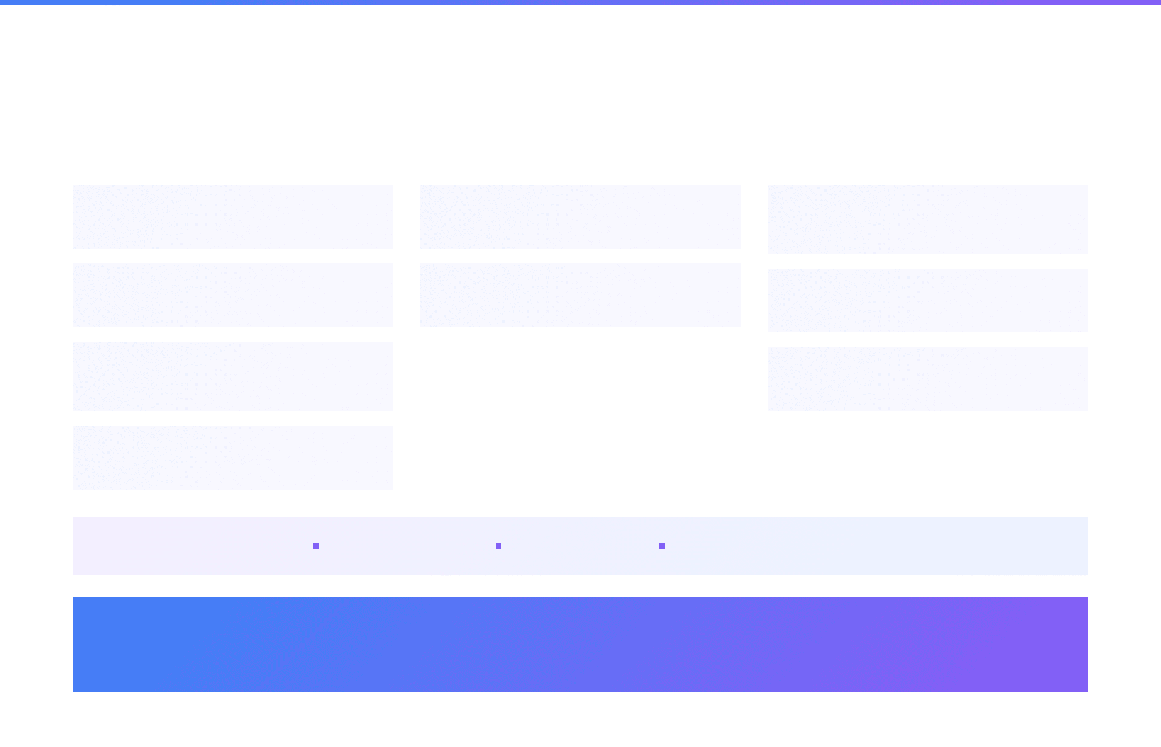
Stack tecnológico escalável e proprietário
Backend
Frontend
Dados
Web scraping inteligente
Dashboard responsivo
Base histórica
Crawlers monitoram sites de agências 24/7
Visualizações interativas de dados
10.000+ editais em construção
NLP para análise
Mobile-first
Análise de padrões
Extração de requisitos, prazos e critérios
Alertas e acompanhamento em tempo real
Aprovação por agência e área
Algoritmo de matching
Feedback loop
Modelo proprietário com 50+ variáveis
Resultados melhoram o algoritmo
IA generativa
Fine-tuning de LLMs para redação técnica
Segurança e compliance
Criptografia end-to-end
Conformidade LGPD
Infraestrutura cloud escalável
Vantagem competitiva
Quanto mais usuários, mais dados, melhor o algoritmo — efeito de rede que cria barreira de entrada para competidores

Slide 10

Equipe multidisciplinar com experiência em captação, IA e produto
DN
Danilo Nascimento
CT
[Nome]
CEO / Estrategista de Inovação
CTO / Engenheiro de IA
10+ anos em gestão de inovação e captação de recursos. Experiência em startups e consultoria para empresas de tecnologia. Responsável por captar recursos significativos em fomento para projetos de P&D.
Especialista em Machine Learning e NLP. Experiência em empresas de tecnologia de ponta. Responsável pela arquitetura técnica e algoritmos proprietários da plataforma.
HP
[Nome]
EF
[Nome]
Head de Produto e UX
Especialista em Captação e Fomento
Experiência em design de produtos SaaS e experiência do usuário. Foco em conversão e engajamento. Responsável por garantir que a plataforma seja intuitiva e eficaz.
15+ anos trabalhando com agências de fomento (Finep, FAPESP, CNPq). Conhecimento profundo de requisitos e processos de aprovação. Garante aderência às melhores práticas.
Advisors
Representantes de FAPs e universidades
Especialistas em IA e escalabilidade de SaaS

Slide 11

Da Origem ao Sucesso
Transforme fomento em impacto
Para Investidores
Rodada Seed
Valuation pré-money
R$ 2M
R$ 8M
Uso dos recursos: 40% Tecnologia • 30% Go-to-market • 20% Equipe • 10% Operacional
Parceiros
Early Adopters
Consultores
Universidades, hubs e FAPs: integração white label
6 meses grátis + influência no roadmap
Programa de afiliados com comissão recorrente
Website:origemlab.ai
Email:contato@origemlab.ai

